Slide 1
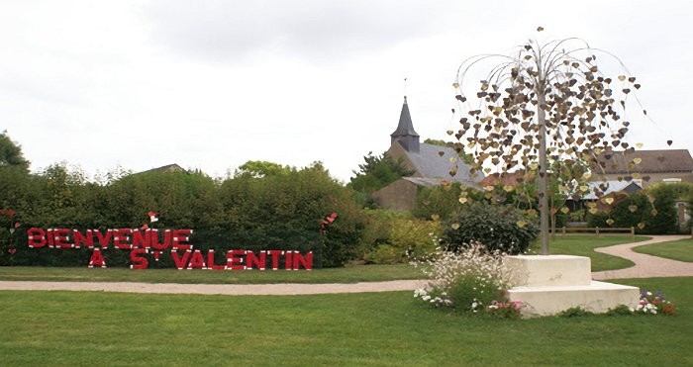

Saint Valentin le village des amoureux
Musique : Fête de la St Valentin
Création du diaporama © Apex

Slide 2
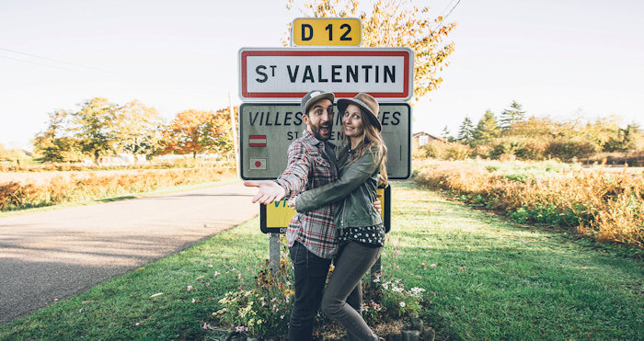
Bienvenue aux amoureux

Slide 3
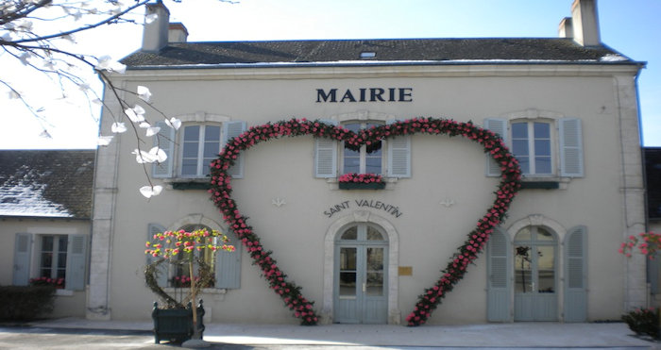
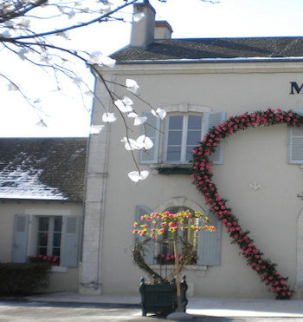
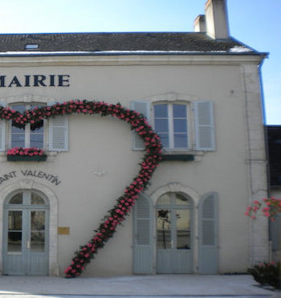
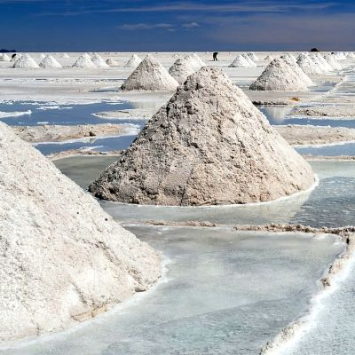
La Mairie

Slide 4
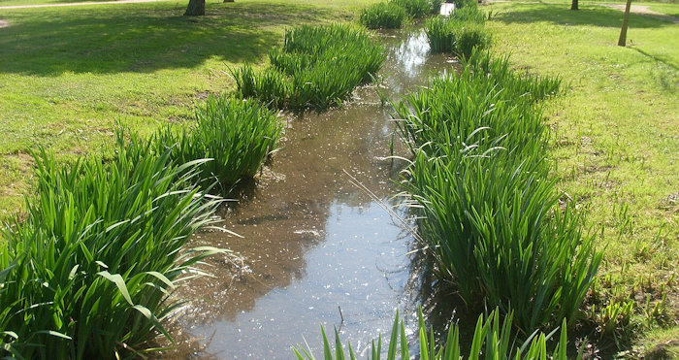
La rivière Tournemine

Slide 5
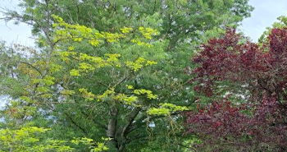
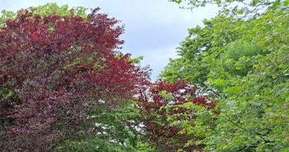
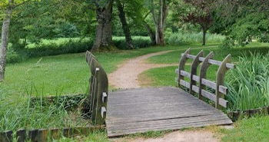
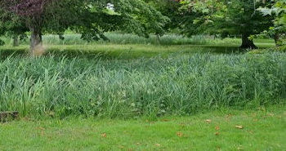
Petit pont de bois sur la rivière Tournemine

Slide 6
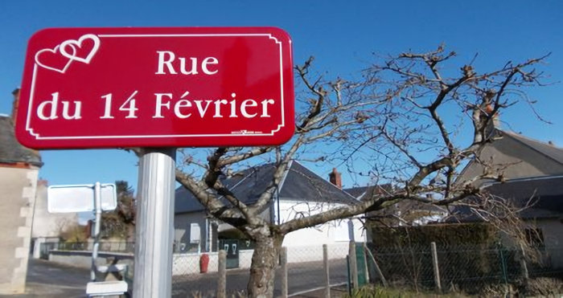
La rue du jour de la St Valentin

Slide 7
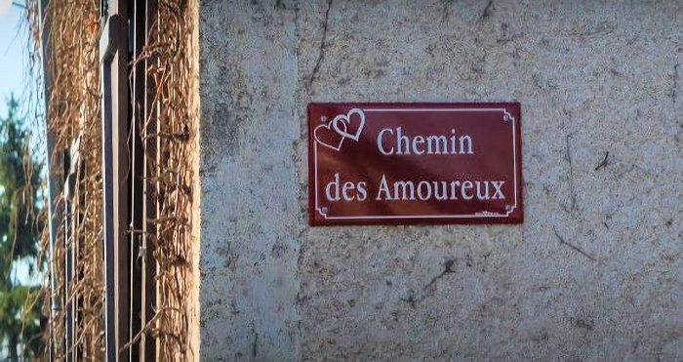
Petit parcours pour les amoureux

Slide 8
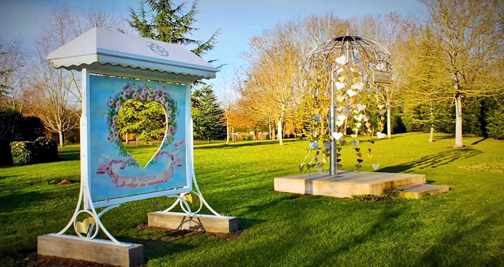
Le jardin des amoureux

Slide 9
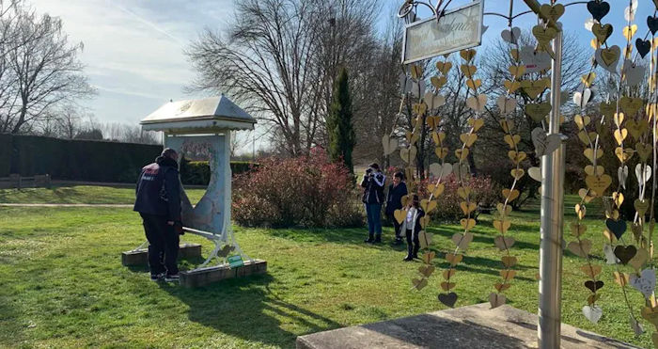
Photo dans le parc de Saint-Valentin

Slide 10
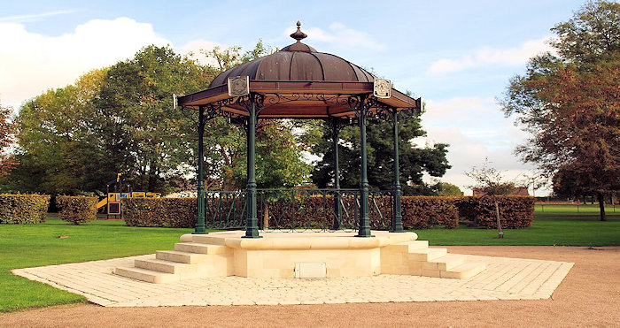
Le kiosque des Amoureux

Slide 11
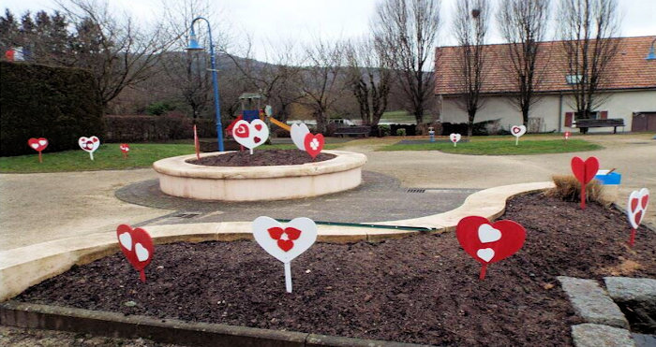
La place du village

Slide 12
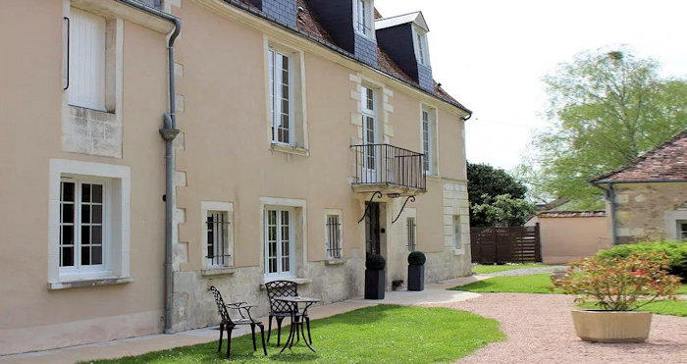
Le gite Villenoue

Slide 13
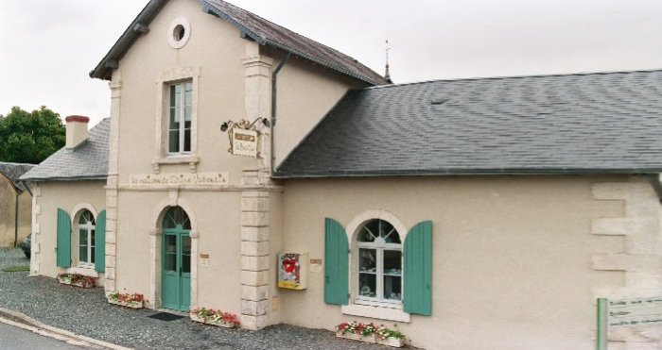
La poste

Slide 14
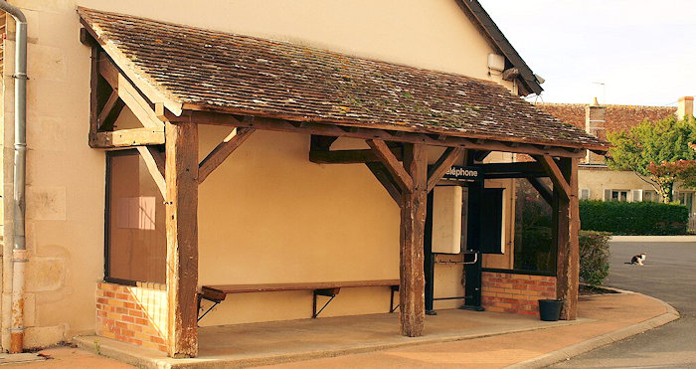
L'arrêt de bus L'Aile Bleue

Slide 15
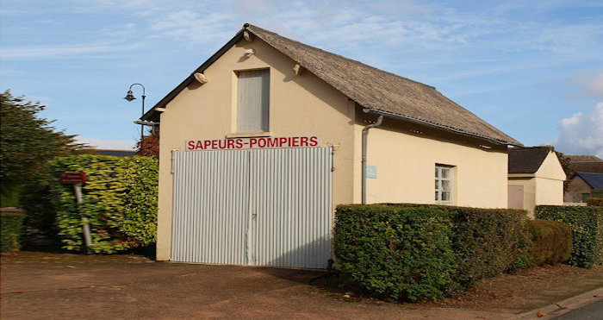
Le centre de première intervention

Slide 16
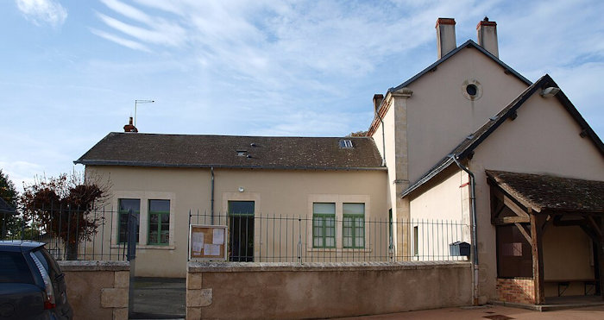
L'école élémentaire publique

Slide 17
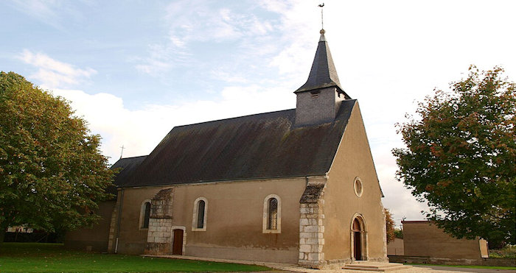
L'église

Slide 18
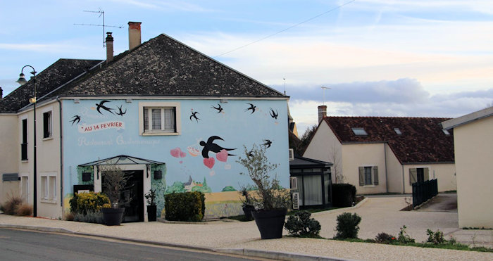
Bienvenue aux amoureux
Le restaurant « Au 14 Février »

Slide 19




F I N
Touche Esc pour quitter

